Slide 2
Fælles LUU konference d. 4. oktober 2017
Faglig del struktør, brolægger og tagdækker
Velkomst v/det faglige udvalg
Nyt fra de faglige udvalg v/ Jesper Juul Sørensen
EM 2018
Medaljeoversigt
Udpegninger af skuemester og LUU medlemmer
Uddannelsesaftaleformer
Fordelsuddannelser 2017
Skuemesterkonference foråret 2018
Talent Camp
Nyt fra sekretariatet v/John Hvass
Fællesgrundforløbsprøve
GF 1
IPraxis
Svendeprøver
DM 2018
Uddannelsesordninger
Statistikker
AUB brolægger
Fælles AUB for BU
Afrunding v/ det faglige udvalg

Slide 3
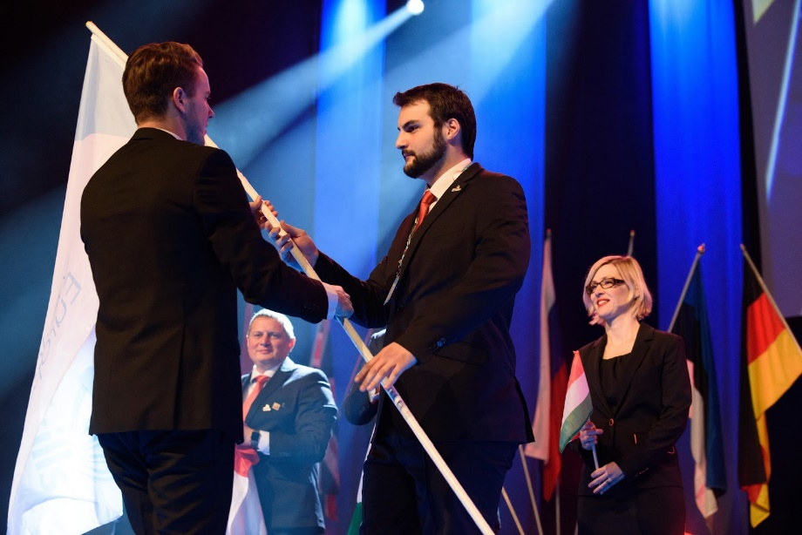

Status på tilmeldingsoversigten til EM 2018 Budapest 26–28 September 2018
Jeg vil dog holde øje med udviklingen i de 2 demofag, hvor der minimum skal være 6 lande for at opretholde en konkurrence.
12 Wall and Floor Tiling - NL AT FR HU EE DK RU KZ SE LV DE BE = 12 lande
20 Bricklaying - NL AT PL IT FR HU SK DK RU KZ SE CH HR DE BE = 15 lande
24 Cabinetmaking – ES NL AT SI FR PT HU EE DK RU LV BE = 12 lande
25 Joinery - ES AT PL SI FR HU DK RU KZ BE = 10 lande
50 Floor Laying – AT IT NO FR HU DK RU SE CH = 9 lande
51 Landscape Gardening – ES NL AT NO HU EE DK RU SE BE = 10 lande
53 Heavy Vehicle Maintenance – NL AT FR HU SK DK RU KZ SE CH LU LV DE = 13 lande
57 Hotel Receptioning – NL AT IT NO PT HU EE DK RU ME SE HR BE = 13 lande
D1 Bakery – ES AT DK RU KZ SE BE = 7 lande
D3 Concrete Construction - AT IT DK KZ SE DE = 6 lande
EuroSkills Budapest 2018. 26-28 september

Slide 4
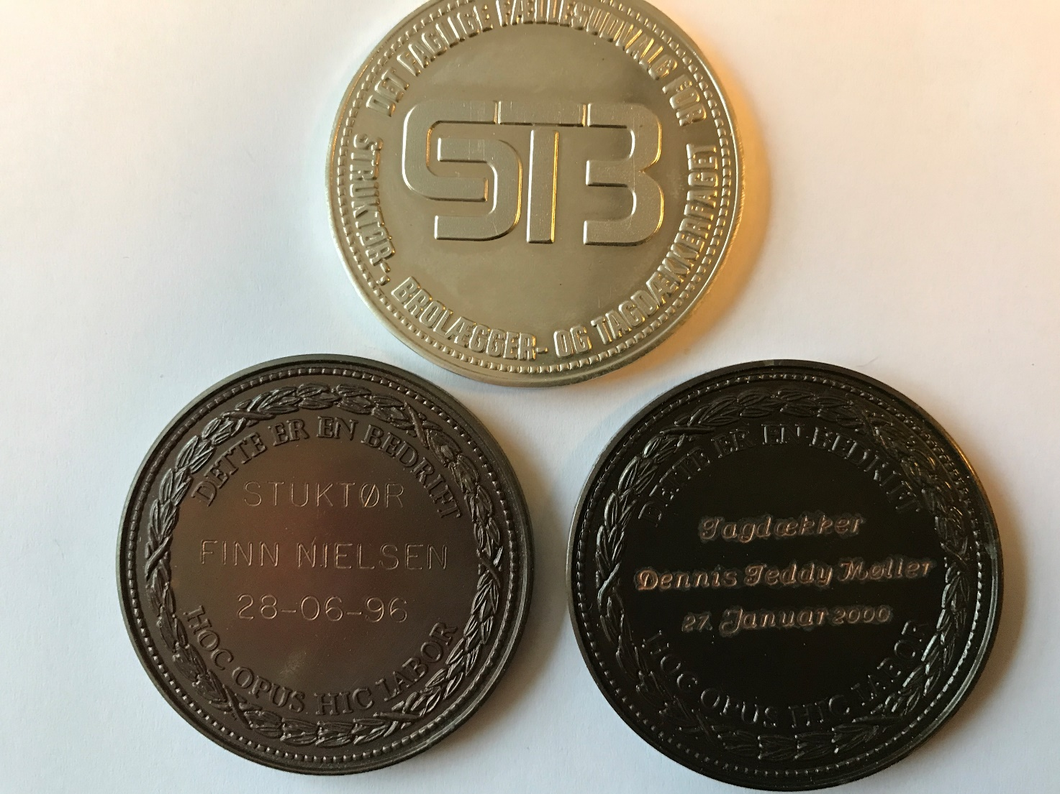

Medaljeoversigt

Slide 5
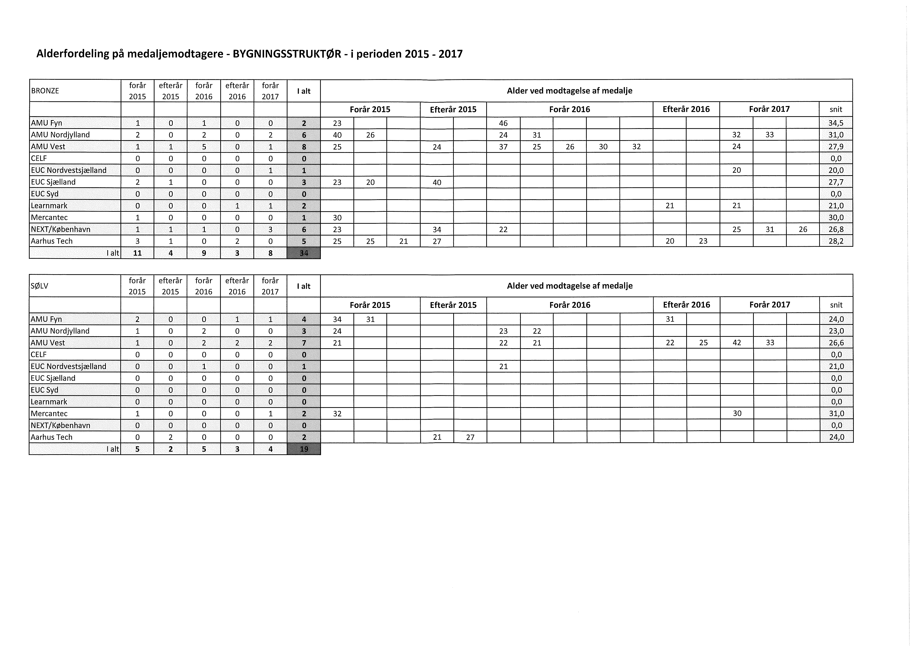

Slide 6
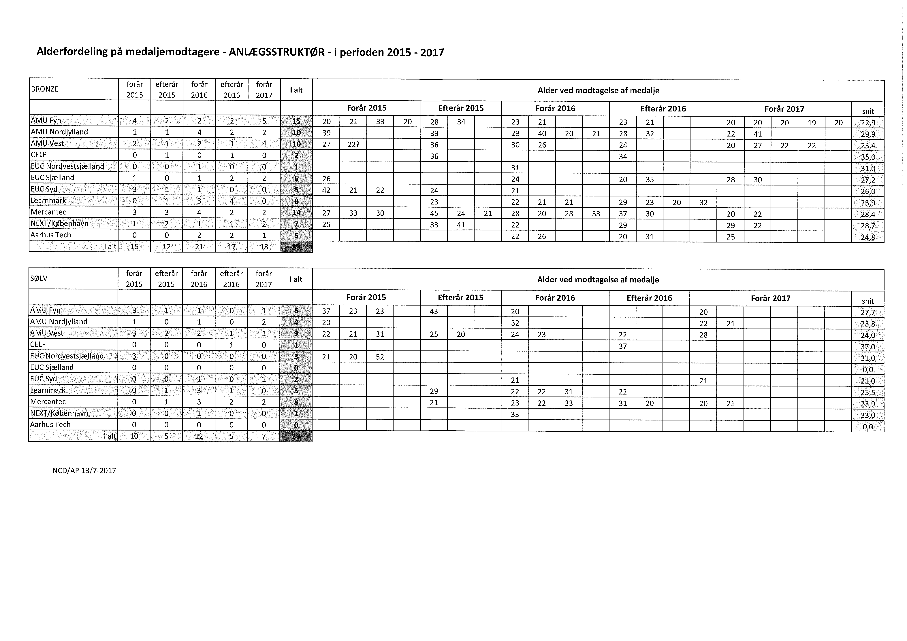

Slide 7
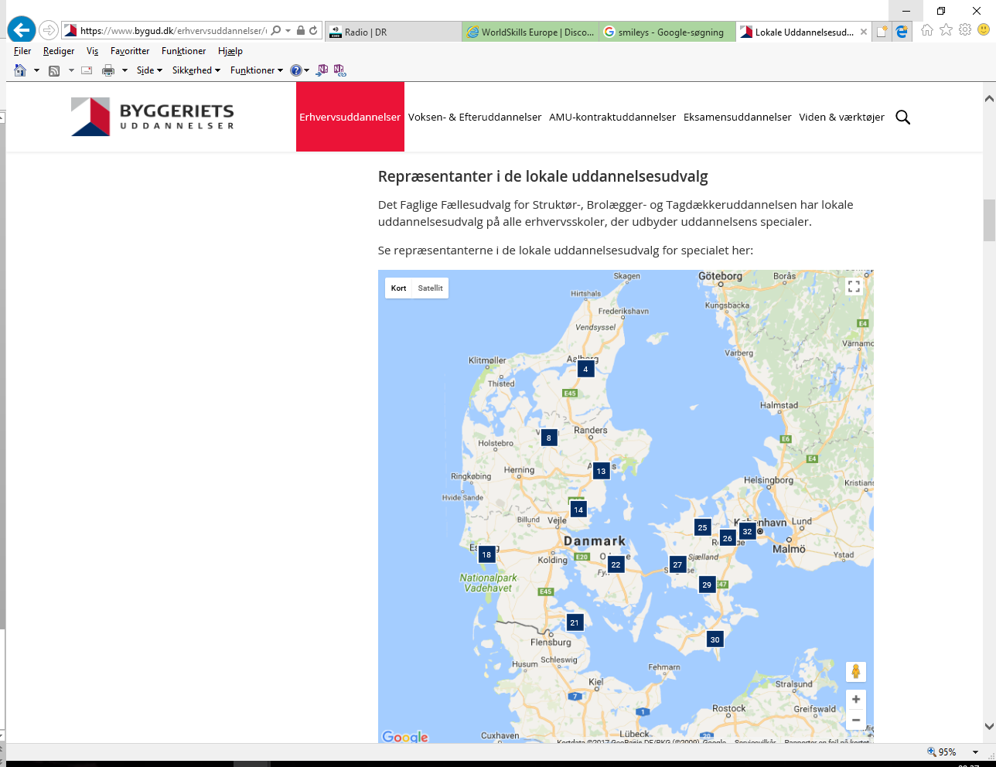

Slide 8
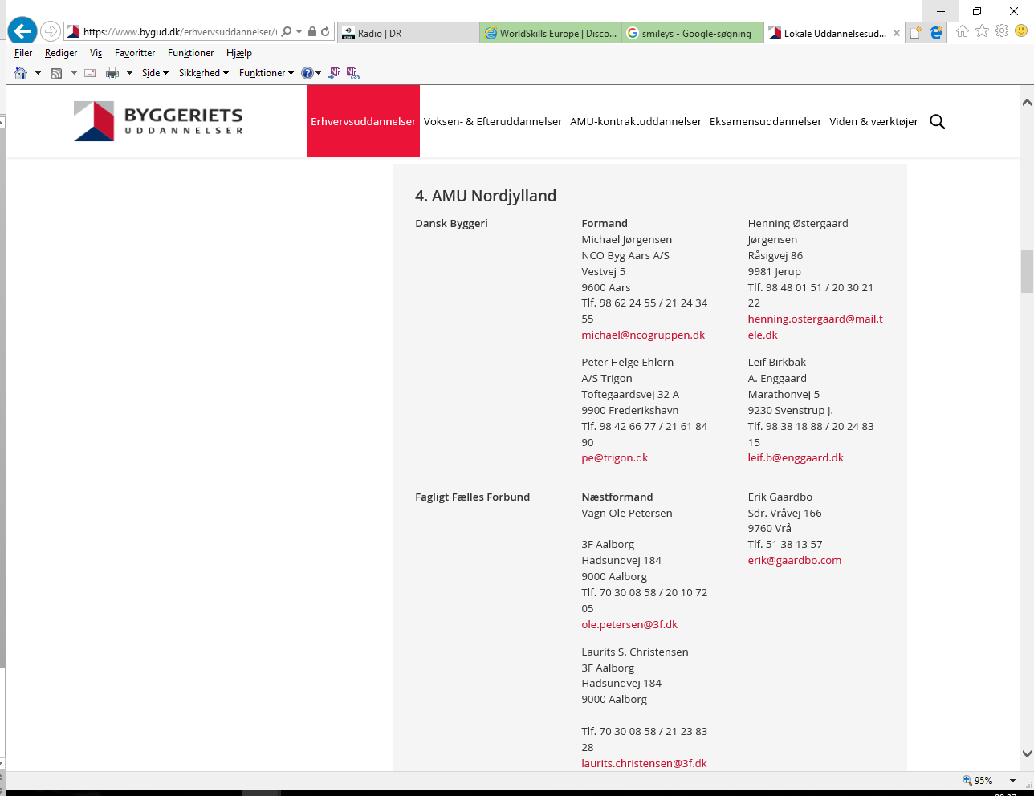

Slide 9
Forskellige uddannelsesaftaler
Virksomheder skal være godkendt af uddannelsens faglige udvalg til at varetage praktikdelen.
Den almindelige/ ordinære uddannelsesaftale
Ny mesterlære
Kort uddannelsesaftale
Kombinationsaftale
Restlæreaftale

Slide 10
Fordelsuddannelser 2017
Anlægsstruktør, bygningsstruktør og brolægger
Tagdækker
Teknisk isolatør
Træfagenes byggeuddannelse

Slide 12
Talentfulde elever mødes i internationalt træf på den jyske hede
I de første dage af juli afholder Herningsholm Erhvervsskole den årlige Talentcamp for elever med et særligt talent for deres fag. Træffet har internationalt snit.
Nogle af landets dygtigste elever inden for fagene tømrer, snedker, maskinsnedker, murer, flisemurer og industritekniker samles i dagene 3.-7. juli på Herningsholm Erhvervsskole.
Der er for andet år i træk udenlandsk deltagelse, idet dygtige unge fra så forskellige lande som Indien, Ungarn, Rusland, Hviderusland og England er med. I alt er 75 deltagere tilmeldt begivenheden.
Undervisning, træning og faglig stolthed
De unge håndværkere bliver udfordret i deres respektive fag, og de får undervisning af engagerede faglærere.
Elleve af deltagerne er med for at træne til World Skills, verdensmesterskaberne for unge håndværkere, i Abu Dhabi i oktober – blandt dem tre danskere: en murer, en flisemurer og en tømrer. Desuden får de unge et ekstra skud motivation, og deres faglige stolthed højnes.
Årets sommercamp for talenter er arrangeret af Herningsholm Erhvervsskole, og det er fjerde gang, den finder sted. Under campen kan deltagerne bo på skolens skolehjem, og om aftenen er der forskellige sociale aktiviteter.
Talentcampen fungerer som erhvervsrettet påbygning, så virksomheder kan få lønrefusion, mens deres elever er af sted.

Slide 13
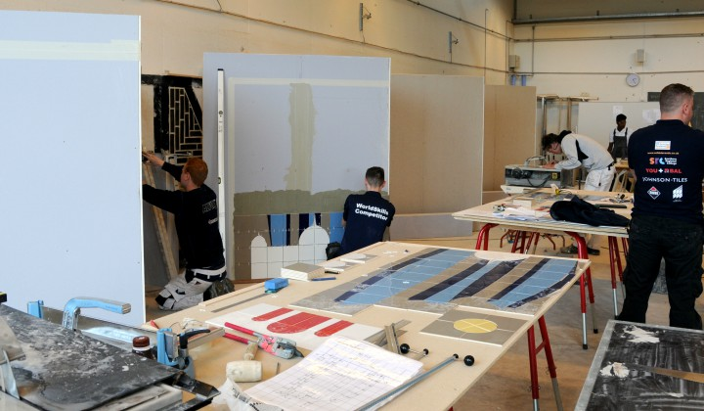
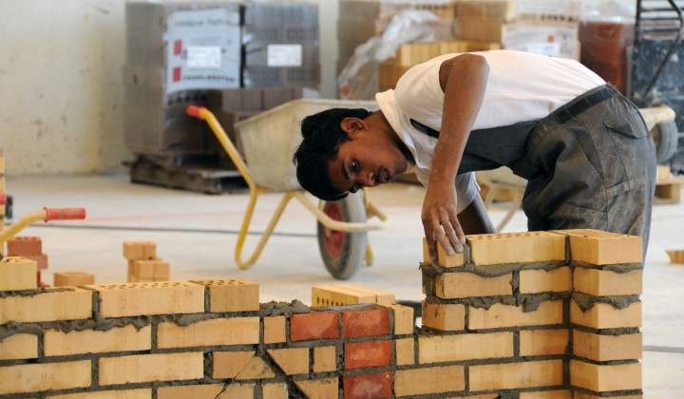
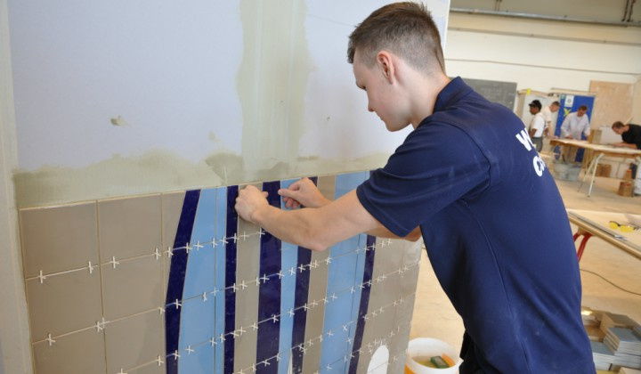
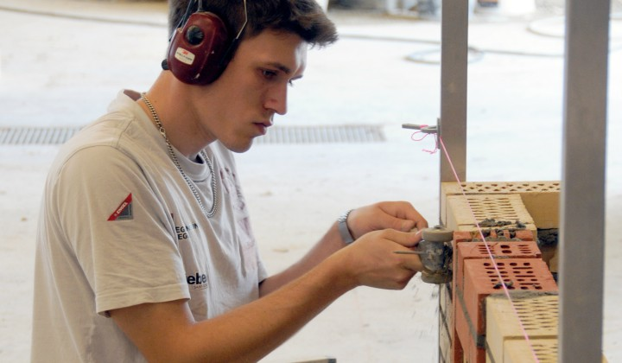
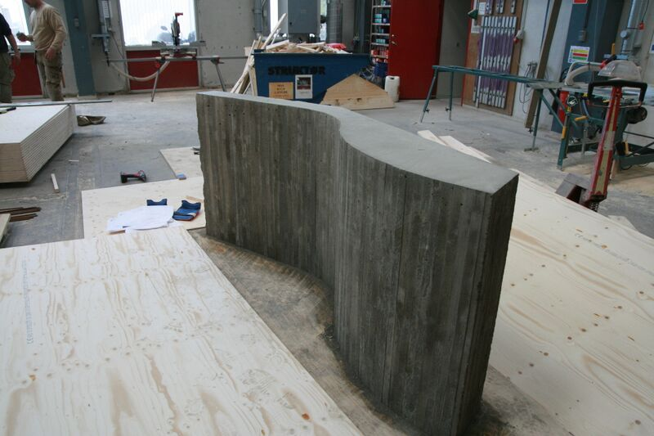
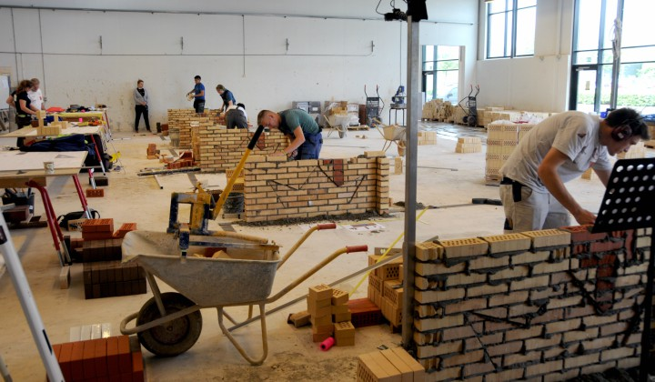
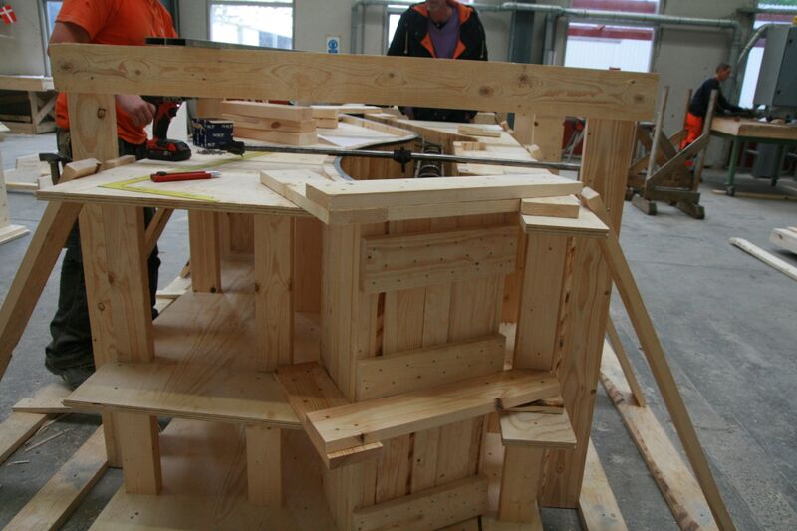
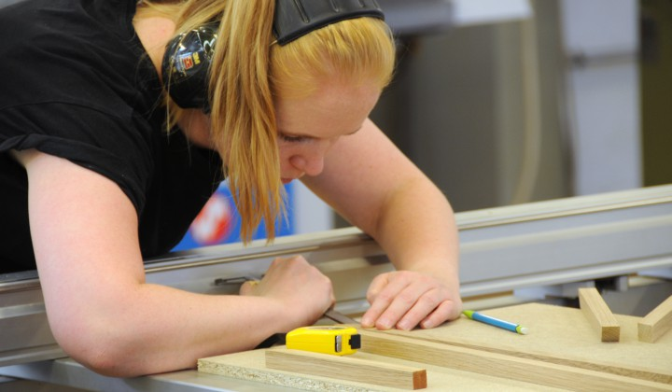
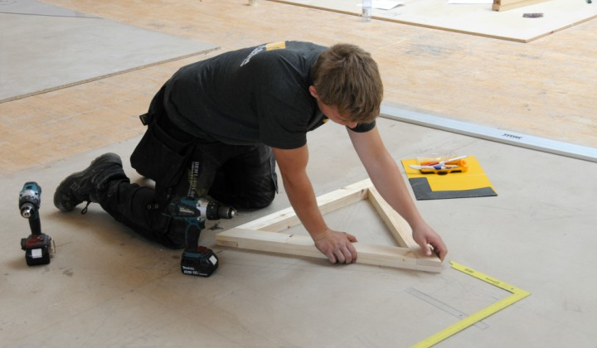

Slide 14

Nyt fra sekretariatet v/John Hvass
Fællesgrundforløbsprøve/ IPraxis
GF 1
Svendeprøver
DM 2018
Uddannelsesordninger
Statistikker
AUB brolægger
Fælles AUB for BU

Slide 15
Skabelon til udarbejdelse af fælles standard for indhold og niveau i grundforløbsprøven, anlægs-, bygningsstruktør og brolægger.
Grundforløbsprøven er en prøve i det uddannelsesspecifikke fag og danner grundlag for bedømmelse af elevens opfyldelse af de faglige krav, der er i grundforløbet, og som eleven skal opfylde forud for undervisningen i hovedforløbet.

Slide 18
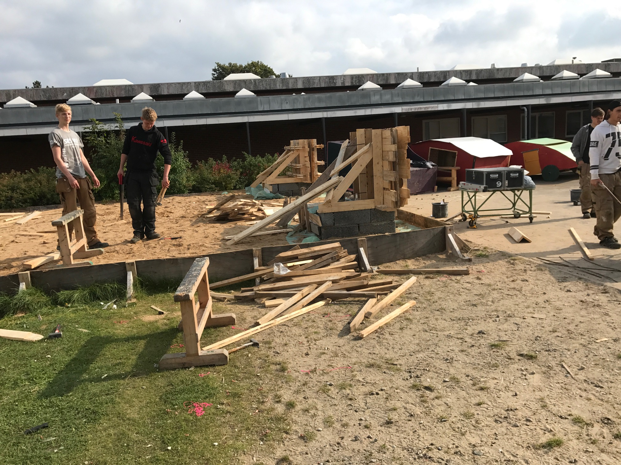

Slide 21
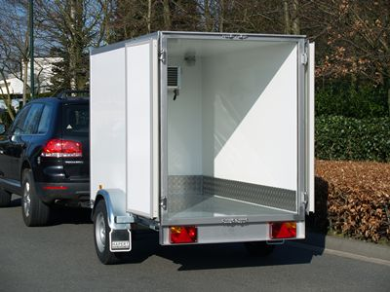
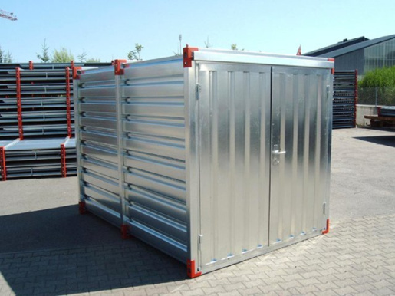
GF 1
Det faglige udvalg godkendte på mødet d. 6.september 2017 40 timer til at igangsætte tegninger og tekst til et mobilt undervisningsforløb, samtidig udarbejde et budget for materialer, evt. trailer eller container, foruden opbevaring.
Arbejdsgruppen holder møde fredag d. 6.oktober 2017.

Slide 22
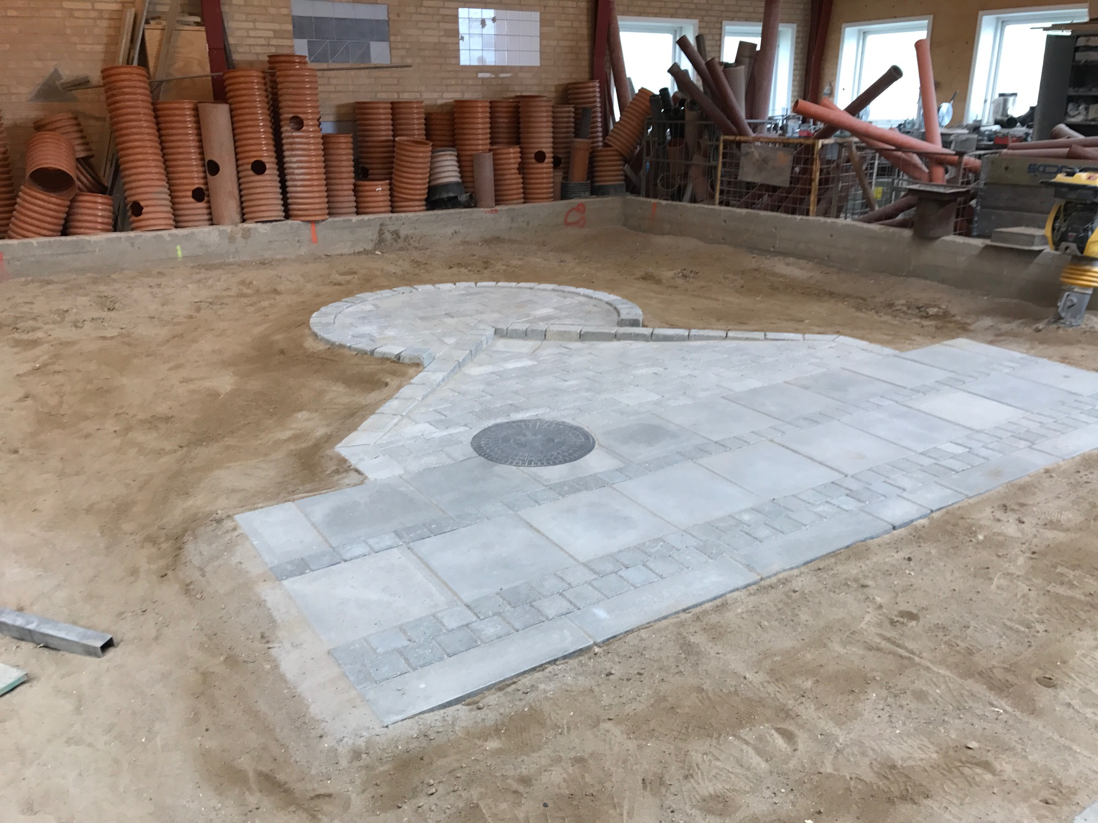
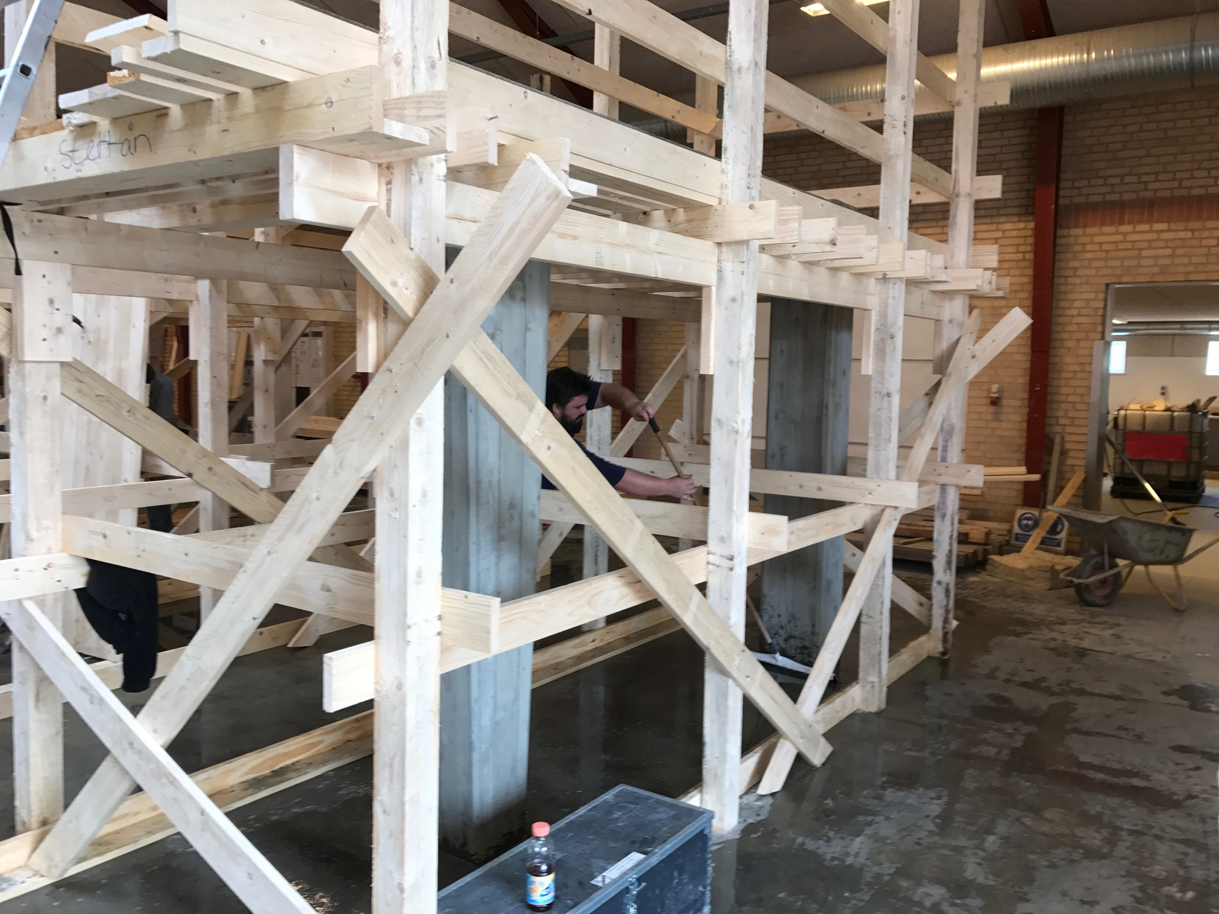
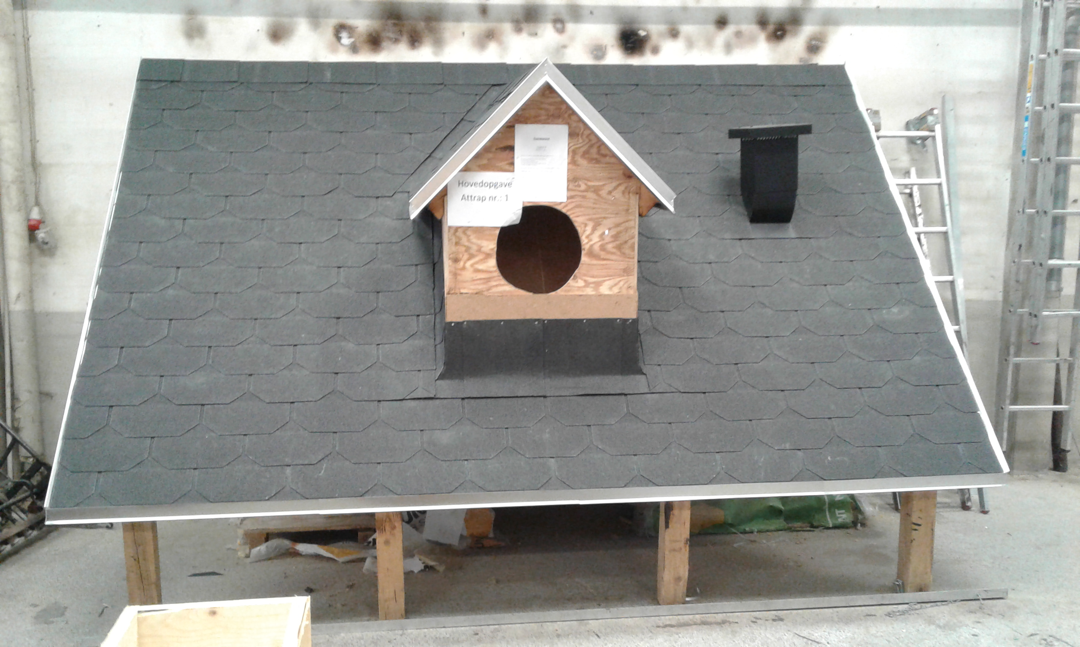
Svendeprøver efterår 2017

Slide 23
PMF-standen 2018

Slide 24
PMF-standen 2018

Slide 30
INDTAG PÅ GRUNDFORLØB - Januar, marts/april og august 2017 INDEN FOR STRUKTØRDDANNELSEN struktør
 | januar |  |  |  | marts/april |  |  |  | august
 | GF 1 | GF 2 |  |  | GF 1 | GF 2 |  |  | GF 1 | GF 2
 | Antal opstartede grundforløbs-elever | Antal opstartede grundforløbs-elever med aftale | Antal opstartede grundforløbs-elever uden aftale | I alt | Antal opstartede grundforløbs-elever | Antal opstartede grundforløbs-elever med aftale | Antal opstartede grundforløbs-elever uden aftale | I alt | Antal opstartede grundforløbs-elever | Antal opstartede grundforløbs-elever med aftale | Antal opstartede grundforløbs-elever uden aftale | I alt | Total | Startstidspunkt for grundforløb
AMU Nordjylland, Ålborg | 0 | 9 | 16 | 25 | 0 | 0 | 0 | 0 | 0 | 6 | 15 | 21 | 46 | jan aug
AMU Vest, Esbjerg | 0 | 15 | 3 | 18 | 0 | 0 | 0 | 0 | 0 | 0 | 0 | 0 | 18 | jan aug
CELF, Nykøbing F. | 0 | 0 | 8 | 8 | 0 | 0 | 0 | 0 | 0 | 0 | 6 | 6 | 14 | jan apr aug okt
Campus Bornholm | 0 | 0 | 0 | 0 | 0 | 0 | 0 | 0 | 0 | 0 | 0 | 0 | 0
EUC Nordvestsjælland, Holbæk | 0 | 3 | 5 | 8 | 0 | 0 | 0 | 0 | 0 | 0 | 4 | 4 | 12 | jan apr aug okt
EUC Nordvest, Thisted | 0 | 0 | 0 | 0 | 0 | 0 | 0 | 0 | 0 | 0 | 0 | 0 | 0
EUC Syd, Haderslev | 0 | 2 | 9 | 11 | 0 | 0 | 0 | 0 | 0 | 2 | 1 | 3 | 14 | jan apr aug okt
EUC Sjælland, Næstved | 0 | 6 | 13 | 19 | 0 | 0 | 0 | 0 | 0 | 6 | 11 | 17 | 36 | jan apr aug okt
Erhvevsskolen Nordsjælland, Hillerød | 0 | 0 | 0 | 0 | 0 | 0 | 0 | 0 | 0 | 2 | 4 | 6 | 6 | aug
Learnmark, Horsens | 0 | 20 | 5 | 25 | 0 | 0 | 0 | 0 | 0 | 11 | 2 | 13 | 38 | jan mar aug okt
Next, København | 0 | 2 | 16 | 18 | 0 | 0 | 0 | 0 | 0 | 2 | 16 | 18 | 36 | jan aug okt
Mercantec, Viborg | 0 | 5 | 7 | 12 | 0 | 4 | 3 | 7 | 0 | 7 | 3 | 10 | 29 | jan apr aug okt
Roskilde Tekniske Skole | 0 | 0 | 0 | 0 | 0 | 0 | 0 | 0 | 0 | 1 | 5 | 6 | 6 | jan aug okt
Skive Tekniske Skole | 0 | 0 | 0 | 0 | 0 | 0 | 0 | 0 | 0 | 0 | 0 | 0 | 0
Svendborg Erhvervsskole | 0 | 0 | 0 | 0 | 0 | 0 | 0 | 0 | 0 | 0 | 0 | 0 | 0
AMU Fyn (Syddansk Erhvervsskole) | 0 | 2 | 7 | 9 | 0 | 0 | 0 | 0 | 0 | 0 | 0 | 0 | 9 | jan apr aug okt
Uddannelsescenter Holstebro | 0 | 0 | 0 | 0 | 0 | 0 | 0 | 0 | 3 | 5 | 3 | 11 | 11 | jan aug
Århus Tech | 0 | 6 | 13 | 19 | 0 | 0 | 0 | 0 | 0 | 3 | 9 | 12 | 31 | jan mar aug okt
I alt | 0 | 70 | 102 | 172 | 0 | 4 | 3 | 7 | 3 | 45 | 79 | 127 | 306

Slide 31
Fag | LUU/Skoler | Titel | Ansøgt AUB kr. | Periode start | Periode slut | Antal udd.aftaler | Status
Anlægsgartner | Selandia | Fastholdelse i uddannelsen | kr. 232.000,00 | 01.07.2017 | 31.05.2018 | 20 | Bevilget
Fælles | BU | Bredere reginalt amarbejde skal sikre flere uddannelsesaftaler | kr. 820.000,00 | 01.06.2017 | 28.02.2018 | 200 | Bevilget
Murer | Erhversskolen Nordsjælland | Flere lærepladser i faget | kr. 175.000,00 | 01.08.2017 | 31.08.2018 | 15 | Bevilget
Murer | EUC Nord | Ekstra indstats med henblik på at udfylde behovet for faglært arbejdskraft i Vendsyssel/Nordjylland | kr. 215.000,00 | 01.06.2017 | 15.03.2018 | 25 | Bevilget
Murer | EUC Nordvestsjælland | Flere praktikpladser til murerfaget | kr. 147.500,00 | 01.06.2017 | 01.03.2018 | 15 | Bevilget
Murer | Herningsholm | Praktikpladsopsøgende arbejde på mureruddannelsen | kr. 90.000,00 | 01.06.2017 | 31.01.2018 | 20 | Bevilget
Murer | Roskilde Tekniske Skole | Flere elever til faget og flere besøg af nye praktikvirksomheder | kr. 180.000,00 | 01.05.2017 | 31.05.2018 | 12 | Bevilget
Murer | Svendborg Erhvervsskole | Flere elever ud i uddannelsesaftaler | kr. 130.000,00 | 01.06.2017 | 31.01.2018 | 12 | Bevilget
Murer | Aarhus Tech | Nye stærke kræfter i murerfaget | kr. 280.000,00 | 01.06.2017 | 30.06.2018 | 25 | Bevilget
Struktør | AMU Nordjylland | Tiltrække flere elever og få flere virksomheder godkendt og parat til at ansætte struktørlærlinge | kr. 344.900,00 | 01.05.2017 | 30.04.2018 | 21 | Bevilget
Struktør | EUC Nordvestsælland | Synliggørelse af ledige praktikpladser på praktikpladsen.dk | kr. 134.250,00 | 15.08.2017 | 01.03.2018 | 15 | Bevilget
Brolægger | FU | Brolæggerfaget med mangel på elever til mulige praktikpladser | kr. 315.000,00 | 01.06.2017 | 30.06.2018 | 20 | Bevilget
Struktør | Mercantec | Etablering af flere praktikpladser på struktøruddannelsen | kr. 195.000,00 | 01.06.2017 | 01.12.2017 | 22 | Bevilget
Tømrer | Campus Bornholm | EUX-elever på Bornholm med særligt fokus på tømreruddannelsen og mureruddannelsen | kr. 47.000,00 | 01.06.2017 | 30.09.2017 | 5 | Bevilget
Tømrer | Erhversskolen Nordsjælland | Flere lærepladser hos nye mestre | kr. 290.000,00 | 01.08.2017 | 31.08.2018 | 30 | Bevilget
Tømrer | EUC Nord | Ekstra indsats for at skaffe flere praktikpladser og imødekomme fremtidens behov for faglært arbejdskraft | kr. 215.000,00 | 01.06.2017 | 15.03.2018 | 25 | Bevilget
Tømrer | EUC Nordvest | Ekstra indsats for tilstrækkelig antal lærepladser og imødekomme behovet for faglærte i tømrerfaget | kr. 193.500,00 | 01.06.2017 | 01.07.2018 | 24 | Bevilget
Tømrer | EUC Nordvestsjælland | Opsøgende arbejde | kr. 200.000,00 | 01.06.2017 | 01.03.2018 | 14 | Bevilget
Tømrer | Hansenberg | Faglært arbejdskraft til fremtidens byggerier | kr. 188.000,00 | 01.08.2017 | 31.12.2018 | 15 | Bevilget
Tømrer | Learnmark | Praktikpladsopsøgende arbejde - træfagenes byggeuddannelse | kr. 80.000,00 | 01.08.2017 | 28.02.2018 | 15 | Bevilget
Tømrer | Roskilde Tekniske Skole | Flere praktikpladser til elever fra overgangen mellem GF og HF samt flere besøg/godke | kr. 225.000,00 | 01.05.2017 | 31.05.2018 | 25 | Bevilget
Tømrer | Svendborg Erhvervsskole | Flere elever ud i uddannelsesaftaler | kr. 260.000,00 | 01.06.2017 | 31.01.2018 | 22 | Bevilget
Tømrer | Syddansk Erhvervsskole - Vejle | Opsøgende indsats over for praktiksteder, der kan amnsætte elever med et EUX/EUD GF 2 | kr. 180.000,00 | 01.07.2017 | 01.05.2018 | 12 | Bevilget

Slide 32
Datoen og stederne for de 5 netværksmøder.
Sydsjælland - 11. oktober 2017 - 3F’s Distriktskontor, Vingevej 1, 4760 Vordingborg
Nordjylland - 1. november 2017 - 3F Aalborg, Hadsundvej 184, 9000 Aalborg
Midtjylland - 8. november 2017 - Nilles Kro, Hadstenvej 209 1, 8471 Sabro
Nordsjælland - 13. november 2017 - Svogerslev Kro, Svogerslev Hovedgade 45, 4000 Roskilde
Region Syd - 15. november 2017 - Fjelsted Skov Kro, Store Landevej 92, 5592 Ejby

Slide 33



Afrunding v/ det faglige udvalg

Slide 34


Tak for i dag – kom godt hjem

